Slide 1

بسم الله الرحمن الرحيم

Slide 2
آشنايي با بيماري آسم و راه هاي پيشگيري و كنترل اين بيماري
دکتر مهدي نجمي
رئيس گروه بيماري هاي مزمن تنفسي
وزارت بهداشت درمان وآموزش پزشکی

Slide 3
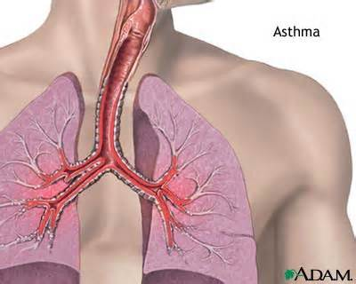
تعريف بيماري آسم
آسم يك بيماري التهابی مزمن و غيرواگير ريه است.
التهاب موجب درجات متغيري از انسداد برگشت پذير در راه هاي هوايي مي شود.
مزمن به اين معناست كه بيماري هميشه وجود دارد حتي زماني كه بيمار احساس ناخوشي ندارد.

Slide 4
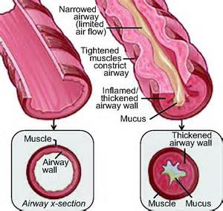
در افراد مستعد از نظر ارثی مواجهه با عوامل محرك وحساسيت زا (آلرژيك) باعث تغييرات زير مي شود :
انقباض عضلات دیواره راههاي هوايي
تورم و التهاب پوشش داخلي راه هاي هوايي
افزايش ترشحات مخاطی (موكوس) راه هاي هوايي
مجموع وقايع فوق موجب انسداد راه هاي هوايي و كاهش عبور جريان هوا از آنها و در نتيجه سخت تر شدن عمل تنفس و بروز علائم آسم مي شود.

Slide 5
شيوع بيماري آسم
بر اساس آمار سازمان بهداشت جهانی بیش از 300میلیون نفر از مردم دنیا به بیماری آسم مبتلا هستند که جمعیت قابل توجهی از آنان را کودکان و نوجوانان تشکیل می دهند و پیش بینی می شود که تا سال 2025 صد میلیون بیمار آسمی به بیماران فعلی اضافه گردند.
سالانه حدود 300 هزار نفر به علت اين بيماري جان خود را از دست مي دهند
آسم شایعترین بیماری مزمن دوران کودکی وشایعترین علت بستری در بیمارستان و نیز شایعترین علت غیبت طولانی ازمدرسه است.

Slide 6
طی سالهای1980 تا 1994شیوع آسم 75% افزایش داشته که این افزایش شیوع در کودکان حدود 160% بوده است.
بر اساس مطالعات انجام شده در کشور ما شیوع علائم آسم در جمعیت کودکان و نوجوانان حدود 13% است
در يك بررسي در شهر تهران شیوع علائم آسم تا 35% گزارش شده است.

Slide 7
علل افزايش شيوع آسم
تشخيص و درمان دير هنگام
غلط بودن يا ناقص ماندن درمان
عدم دسترسي به دارو
فقر فرهنگي و اقتصادي
اختلالات رواني و اجتماعی
استرس و هيجانات فردي
آلودگی‌های زيست محيطي
تنوع بیماری‌های عفوني
تغییر عادات رژيم غذايي
دود سيگار و سایر دخانيات
چاقي
سیستم‌های تهويه بسته محيط مسكوني

Slide 8
علل آسم
عوامل محيطي
عوامل فردي

Slide 9
عوامل فردي
آتوپي
ژنتيك
جنسيت

Slide 10
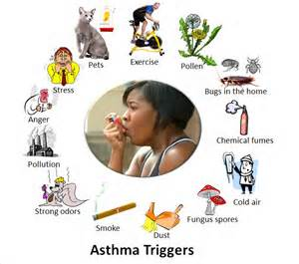
عوامل محيطي

Slide 11
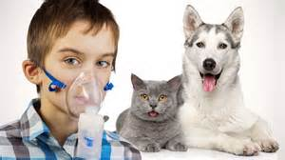
عوامل حساسيت زاي حيوانات ( پر ، مو يا پوست )
نگهداري حيوانات خانگي يكي از عوامل بروز يا تشديد علائم آسم است

Slide 12
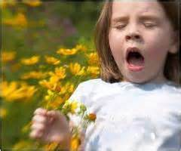
گرده گل و گياه
گرده هاي گياهي موجود درفضا ، اغلب سبب آسم و آلرژي هاي فصلي مي شوند. درختاني مثل نارون ، كاج ، سپيدار ،‌ علف هاي هرز در فصول مختلف مشكل ساز هستند.

Slide 13
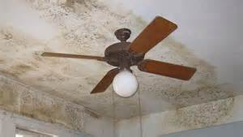
كپك ها و قارچ ها
رطوبت و گرما سبب رشد قارچ ها وكپك ها مي شوند، كپك ها و قارچ ها از عوامل آلرژي زا در فضاهاي بسته به شمار مي روند.

Slide 14
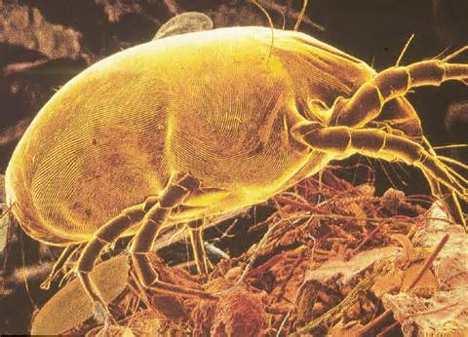
هيره (مایت)
هيره ها بند پاياني ميكروسكوپي هستند (حدوداً 0/3 ميلي متر) كه تغذیه آنها از پوسته ریزی بدن انسان است .
محل زندگي آن در لابه لاي پرز‌هاي فرش، پتو، مبلمان، پرده، تشك، بالش، اسباب بازي هاي پشمي و پارچه اي و وسايل مشابه است.
شرايط آب و هوايي گرم مرطوب رشد و تكثير اين موجودات را تسريع مي كند.
تماس و استنشاق ذرات بدن و فضولات دفعی اين حيوانات سبب بروز یا تشدید علايم آسم مي گردد.

Slide 15
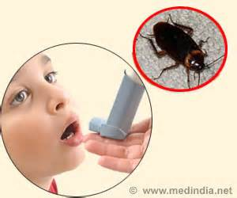
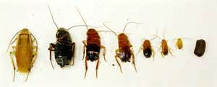
سوسك ها

Slide 16
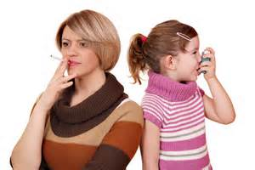
دخانيات
دود سيگار و ساير مواد دخاني (قليان، ‌پيپ و ....) از مهمترين عوامل افزايش آسم بخصوص در كودكان مي باشند. حدود 4000 ماده سمي در دود سيگار شناخته شده است.

Slide 17
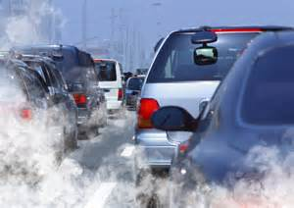
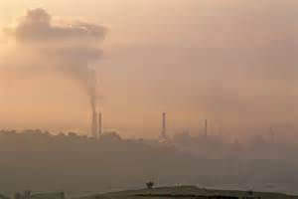
آلودگي هوا

Slide 18
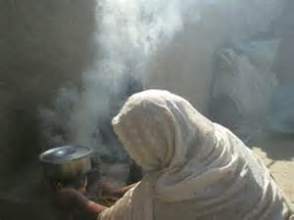
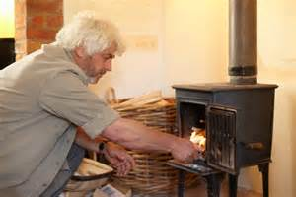
دود آتش ، اسپند و مواد سوختني

Slide 19
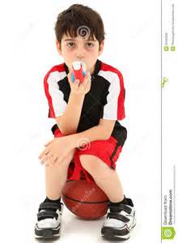
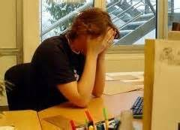
استرس و هيجانات شديد
ورزش و فعاليت فيزيكي

Slide 20
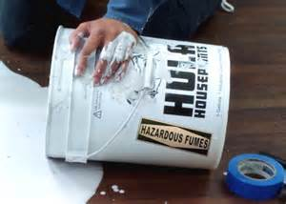
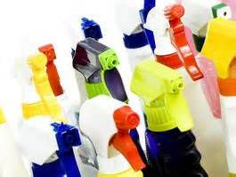
آلاينده هاي شيميايي(شوينده ها، رنگ ها، حشره كش ها)

Slide 21
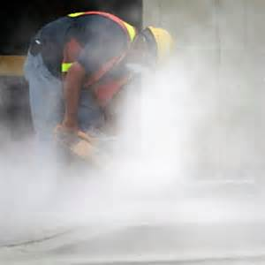
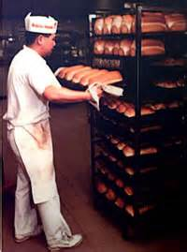
گرد و غبار و بخارات شيميايي محل كار

Slide 22
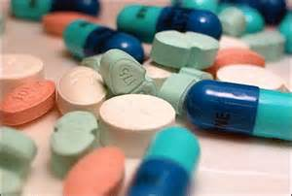
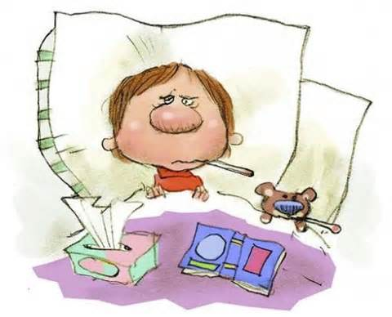
عفونت هاي ويروسي
داروها

Slide 23

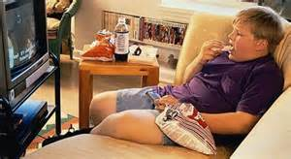
كم تحركي و چاقي
مصرف فست فود و غذاهاي حاوي مواد افزودني

Slide 24
سايرعوامل
تغييرات آب و هوايي بخصوص هواي سرد وخشك
زایمان به روش سزارین
وزن پایین موقع تولد و نیز سن کم مادر
کمبود ویتامین D
عدم تغذیه با شیر مادر
کلر موجود در آب استخرها

Slide 25
علائم آسم
سرفه
خس خس
گرفتگي و فشار در قفسه سينه
تنگي نفس

Slide 26
سرفه در آسم
‌سرفه بيماران آسمي معمولاً خشک و يا همراه با خلط اندك است.
اغلب درآخر شب و اوايل صبح تشديد مي شود و مانع خواب مي گردد.
هنگام ورزش و یا برخورد با عوامل خطر محیطی بدتر مي شود.
ممكن است تك تك يا حمله اي باشد ولي اكثراً به مدت طولاني ادامه مي يابد.
اگر سرفه کودکی بيش از 4 هفته طول بكشد بايد بيمار از جهت آسم بررسی گردد.

Slide 27
خس خس سينه
خس خس سينه نوعي صداي زير است كه هنگام تنفس و اغلب در بازدم، بیشتر در هنگام شب و انجام ورزش شنيده مي شود.
بايد توجه داشت كه خس خس سينه از خرخر كه نوعي صداي بم است و اغلب در هنگام دم شنيده مي شود افتراق داده شود.
خس خس عود كننده نيز از علائمي است كه بايد در صورت مشاهده به آسم مشكوك شد.

Slide 28
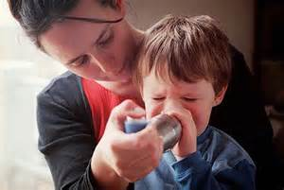
حمله آسم
وقتي شدت علايم آسم از حد معمول بیشتر شود به آن حمله آسم اطلاق می گردد.
حملات آسم شدتهاي متفاوتي دارند. بعضي از آنها مي توانند آنقدرشديد باشند كه سبب مرگ گردند. حمله آسم از اورژانس هاي پزشكي است .
با درمان وكنترل روزانه آسم، پيگيري هاي منظم و دوري از عوامل محرك مي توان از حملات بيماري جلوگيري كرد.

Slide 29
علائم حمله آسم
بدتر شدن پيش رونده سرفه ، خس خس سينه ، تنگي نفس و يا احساس فشردگي قفسه سينه.
هر گونه سختي در نفس كشيدن در حين راه رفتن و صحبت كردن.
غيبت از مدرسه به خاطر تشديد علايم بيماري.
نياز به استفاده زياد از داروي تسكين دهنده ( سالبوتامول ) در روز يا شب یعنی بیشتر از 2 بار استفاده از افشانه سالبوتامول در هفته.
كاهش در عدد ثبت شده توسط نفس سنج(پیک فلومتر) به كمتر از مقدار طبيعي بيمار.

Slide 30
علائم حمله شديد آسم
تنگي نفس شديد و تنفس سريع
خس خس پيشرونده
استفاده از عضلات فرعي تنفس بصورت داخل كشيده شدن پوست قفسه سينه و عضلات بين دنده اي
ناتواني در بيان حتي يك جمله
افت سطح هوشياري و ایجاد خواب آلودگی
كاهش درعدد ثبت شده توسط نفس سنج به كمتر از مقدار طبيعي بيمار
کبودی لب ها وانتهای انگشتان دست و پا

Slide 31

تشخيص آسم
اساس تشخيص بيماري آسم گرفتن شرح حال كامل و معاینه بالینی بيماران توسط پزشک است.
بروز سرفه هاي طولاني و مكرر بيش از 4 هفته، خس خس سينه مكرر و تنگي نفس در هر فرد، احتمال آسم را قویا مطرح می كند.

Slide 32
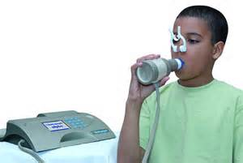
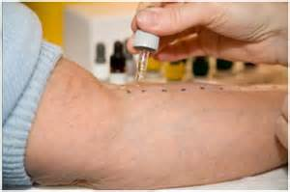
در تشخيص بيماري آسم علاوه بر شرح حال و معاينه باليني از روشهاي سنجش عملكرد ريوي نظير پيك فلومتري و اسپيرومتري (تست تنفس) نيز كمك گرفته مي شود.
همچنين در صورت نياز از تست هاي آلرژيك پوستي يا سرمي نيز استفاده مي شود.

Slide 33
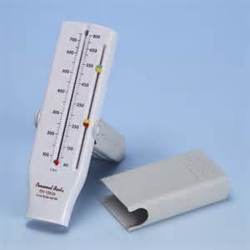
پيك فلومتر يا نفس سنج
نفس سنج يا پيك فلومتر وسيله اي مدرج است كه اعداد روي آن ميزان جريان هواي بازدمي افراد (PEF) را نشان مي دهد.
نشانگري در كنار اعداد وجود دارد كه برحسب ميزان سرعت هواي خروجي افراد، حركت مي كند و عدد خاصي را نشان مي دهد.
دستگاه پيك فلومتر يا نفس سنج براي تشخيص بيماري، تعيين شدت بيماري ، پايش بيماران قبل و بعد از درمان و بخصوص پيش بيني وقوع حملات آسم كاربرد دارد.

Slide 34
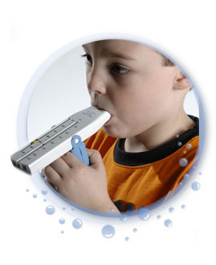
نحوه استفاده از پيك فلومتر
نشانگر كوچك را حركت دهيد و آن را روي نقطه صفر قرار دهيد.
در وضعيت ايستاده، ‌نفس سنج را در دست بگيريد ومراقب باشيد انگشتانتان مانع ديدن شماره ها و يا نشانگر نباشد.
قطعه دهاني دستگاه را داخل دهان گذاشته و يك دم عميق انجام داده، لبهاي خود را اطراف آن غنچه كنيد ولي زبان خود را درون مجراي آن قرار ندهيد.
با حداكثر سرعت و شدت درون نفس سنج فوت كنيد.
نشانگر به جلو حركت كرده و مي ايستد. به نشانگر دست نزنيد و عدد مقابل آن را بخوانيد.
دوبار ديگر، اين عمل را بطور مشابه تكرار كنيد.
از سه عدد بدست آمده بيشترين مقدار را روي كاغذ يا نمودار مخصوص يادداشت نماييد.

Slide 35
عدد به دست آمده ميزان سرعت خروج هوا را از راههاي هوايي نشان مي دهد. هر چه شدت بيماري آسم بيشتر باشد. راههاي هوايي تنگ تر مي شود و سرعت خروج هوا كه توسط نفس سنج اندازه گيري مي شود نيزكاهش مي يابد.
براي تعيين ميزان طبيعي هر فرد (بيشترين مقدار براي هر نفر ) بايد هر روز صبح و عصر براي چند هفته، اين روش را انجام داد تا بيماري وي كنترل گردد. بالاترين عددي كه درطي اين مدت زماني بدست مي آيد،‌ ميزان طبيعي براي آن فرد است.
اين عدد نشان مي دهد كه بيماري فرد چقدر كنترل شده است. اندازه گيري هاي بعدي با اين عدد مقايسه مي شود. كم شدن اين عدد به میزان 80-50 درصد ميزان طبيعي، نشاندهنده مرحله هشدار و كمتراز نصف ميزان طبيعي، نشانگر وخامت بيماري است.

Slide 36
كنترل و درمان آسم
آسم يك بيماري مزمن است وتاكنون راه حلي براي ريشه كن كردن آسم پيدا نشده است‌ ولي اين بيماري را مي توان به شكلي درمان وكنترل كرد كه از بروز علائم و حملات آن پيشگيري شود.
درصورت كنترل بيماري آسم مي توان از زندگي مطلوبي برخوردار بود.
شدت بیماری در هر بیمار ثابت نبوده و در طی زمان تغییر می کند.
هدف از درمان آسم،کنترل اين بيماري است.

Slide 37
سطوح كنترل آسم
معيار ها | کنترل کامل (همه موارد زير) | کنترل نسبي (وجود هر يک ازموارد زير در هفته) | کنترل نشده
علائم روزانه | هيچ(2 بار يا کمتر در هفته) | بيشتر از 2 بار در هفته | سه مورد يا بيشتر از معيار هاي کنترل نسبي در هر هفته
محدوديت فعاليت | وجود ندارد | وجود دارد
علائم شبانه ( بيدار شدن از خواب) | وجود ندارد | وجود دارد
نياز به داروی سريع الاثر (سالبوتامول) | هيچ (2 بار يا کمتر در هفته) | بيشتر از 2 بار در هفته
عملکرد ريوي(PEF) | طبيعي | کمتر از 80 درصد مورد انتظار براي هر فرد

Slide 38
اهداف درمان موفق آسم
علائم بيمار در روز يا شب كاملاً از بين برود يا حداقل باشد.
حمله و تشديد علائم نداشته يا حداقل باشد.
نياز به داروهاي تسكين بخش درمان آسم وجود نداشته يا حداقل باشد.
خواب راحت داشته باشد و ساير فعاليتهاي طبيعي زندگي را بدون بروز علايم انجام دهد.
عوارض جانبي مربوط به درمان حداقل باشد.

Slide 39
اقدامات لازم جهت درمان موفق آسم
آموزش بيمار در زمينه شناخت عواملي كه باعث بروز يا بدتر شدن آسم مي گردند ( عوامل آغازگر) و نحوه پيشگيري و كنترل اين عوامل
درمان دارويي آسم
‌نحوه استفاده صحيح از داروها و وسايل كمك درماني
تعيين برنامه درماني براي مواقع حمله آسم

Slide 40
آموزش بيمار در زمينه آغازگرهاي آسم و راه هاي پيشگيري و كنترل اين عوامل

Slide 41
مقابله با هيره موجود در گرد و خاك خانه
بالش ها و تشك ها در پوشش هايي غيرقابل نفوذ (مثلا پلاستيكي) پيچيده شود.
كليه ملحفه ها هفته اي يكباردرآب داغ (60درجه سانتي گراد ) شسته شده و درآفتاب خشك گردد.
درصورت امكان ازقالي به عنوان كف پوش استفاده نشود.
وسايل فراوان (اسباب بازي،كتاب ، ‌مبلمان و .... ) در داخل اتاق كودك نگهداري نشود.
سطح رطوبت خانه كاهش يابد. بهتر است اتاق خواب آفتاب رو و داراي نور کافي باشد.
هنگام نظافت منزل بهتر است فرد مبتلا به آسم در منزل نباشد.

Slide 42
كنترل عوامل حساسيت زاي حيوانات
به هيچ وجه اجازه ورود حيوانات دست آموز به رختخواب داده نشود.
حيوانات دست آموز از خانه خارج گردند. ( گربه، ‌سگ و.... )
از به كاربردن بالش يا تشك حاوي پر، پشم و كرك اجتناب شود.
سوسك از عوامل حساسيت زا است با روشهاي مناسب در رفع اين حيوان تلاش گردد.

Slide 43
كنترل آلودگي هواي داخل و خارج منزل
بيماران مبتلا به آسم بايد در مواقعي كه علائم هشدار دهنده نشاندهنده آلودگي شديد هوا هستند از خروج از منزل و خصوصا ورزش درفضاي آزاد اجتناب نمايند.
استفاده از وسايل گرمايشي دود زا (بخاري نفتي يا چوبي، وجود تنور درمنزل و...... ) نيز از عوامل تشديد كننده آسم به شمار مي روند و استفاده از وسايل گرمايشي غيردود زا در منزل توصيه مي گردد.
در صورت ابتلا به آسم به هيچ وجه سيگار استفاده نشود.
اجازه سيگار كشيدن در خانه يا فضاهاي بسته به هيچ كس داده نشود.

Slide 44
ساير موارد
در فصول گرده افشاني با بستن درب و پنجره ها از نفوذ گرده ها به اتاق جلوگيري شود.
از منابع تكثير قارچ مثل جاهاي مرطوب اجتناب كرده و محل هاي مرطوب (حمام ، زير زمين ) مكرراً تميز شوند.
از بوهاي تند مثل بوي رنگ و اسپري مو ،‌عطر و ادوكلن، سفيد كننده ها،‌ جوهر نمك و .... اجتناب گردد.
تغذيه انحصاري با شيرمادر بخصوص در 6 ماه اول زندگي خطر بروز آلرژي و آسم را كاهش مي دهد. لذا براي پيشگيري از آسم بهتر است از شيرخشك استفاده نشود.

Slide 45
داروهاي تسكين دهنده يا سریع الاثر
درمان دارويي آسم
داروهاي كنترل كننده يا نگهدارنده

Slide 46
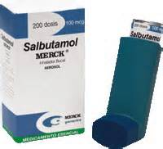
داروهاي تسكين دهنده (سريع الاثر)
اين داروها با شل كردن انقباض عضلات راههاي هوايي ‌سبب گشاد شدن راههاي هوايي و در نتيجه كاهش يا رفع علائم آسم مي شوند.
زمان شروع اثر اين داروها چند دقيقه است ‌بنابراين به نام داروهاي تسكين فوري ناميده مي شوند و در هنگام بروز اولين علايم تشديد بيماري بايد بكار روند.
معروفترين دارو از اين گروه سالبوتامول مي باشد.

Slide 47
داروهاي كنترل كننده يا نگهدارنده
خاصيت مشترك اين دسته دارويي اثرات ضد التهابي آنهاست و از اين راه علائم آسم را كاهش مي دهند.
اين داروها طولاني مدت بكار مي روند و بايد روزانه و به طور منظم استفاده شوند و نقش مهمي در پيشگيري از بروز علائم و حملات آسم دارند.
موثرترين داروي اين دسته استروئيد (كورتون) هاي استنشاقي هستند. معروفترين آن ها بكلومتازون و فلوتيكازون مي باشند. دربعضي از موارد شديد از اشكال خوراكي يا تزريقي استروئيدها استفاده مي گردد.
پس ازاستفاده از استروئيدهاي استنشاقي با محفظه مخصوص، بايد براي پيشگيري از عفونت قارچي دهان، شستشوي دهان و قرقره با آب صورت گيرد.

Slide 48
دستور العمل مكتوب درمان آسم
پزشك براي هر بيمار در هر ويزيت، با توجه به شدت بيماري، برنامه درمان داروئي اختصاصي تنظيم نموده و به شكل يك دستورالعمل مكتوب به وي ارائه مي نمايد.
اين برنامه شامل ميزان و نوع داروهاي مصرفي، زمان و ميزان افزايش دوز دارو و اقدامات درماني مورد نياز به هنگام حمله بيماري است.

Slide 49
وسايل كمك درماني و تكنيك هاي استنشاقي
در بيماري آسم استفاده از اسپري هاي (افشانه ها) استنشاقي دركمترين زمان ممكن و با حداقل دوز، موثرترين مقدار دارويي را به ريه ها مي رساند.
يكي از علل اصلي شكست در درمان استفاده غلط از اسپري هاي استنشاقي است. بنابراين آموزش استفاده از داروهاي استنشاقي ضروري است.
به طور کلی استفاده از اسپری با محفظه مخصوص(spacer ) در کليه سنين ارجح است.
با استفاده از افشانه به تنهایی، ميزان دارويي که وارد ريه مي شود حدود 10% دوز تجويز شده است و استفاده از افشانه با محفظه مخصوص، این میزان را 2 تا 4 برابر می كند.

Slide 50
وسايل كمك درماني و تكنيك هاي استنشاقي
در بيماري آسم استفاده از اسپري هاي (افشانه ها) استنشاقي دركمترين زمان ممكن و با حداقل دوز، موثرترين مقدار دارويي را به ريه ها مي رساند.
يكي از علل اصلي شكست در درمان استفاده غلط از اسپري هاي استنشاقي است. بنابراين آموزش استفاده از داروهاي استنشاقي ضروري است.
به طور کلی استفاده از اسپری با محفظه مخصوص(spacer ) در کليه سنين ارجح است.
با استفاده از افشانه به تنهایی، ميزان دارويي که وارد ريه مي شود حدود 10% دوز تجويز شده است و استفاده از افشانه با محفظه مخصوص، این میزان را 2 تا 4 برابر می كند.

Slide 51
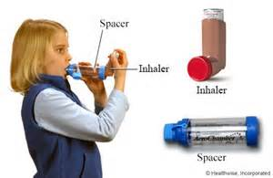
محفظه مخصوص(Spacer)
اين وسيله براي مصرف درست و دريافت دوز کافی دارو در تمام سنين و نيز در شرايط حمله آسم مفيد است.
اين دستگاه علاوه بر آن كه موجب ميشود داروي بيشتري به ريه ها برسد، از رسوب دارو در دهان و نهايتاً رشد قارچ جلوگيري مي كند.
براي كودكان زير 5 سال از محفظه مخصوص داراي ماسك استفاده ميگردد.

Slide 52
روش استفاده از محفظه مخصوص
اسپري را خوب تكان دهيد .
اسپري را به محفظه متصل كنيد.
قسمت دهاني محفظه را داخل دهان قرار دهيد. در صورت استفاده از ماسك به جاي قسمت دهاني، ماسك را روي دهان و بيني بيمار قراردهيد.
مخزن افشانه را به پايين فشاردهيد تا دارو داخل محفظه آزادگردد . محفظه (با يا بدون ماسك) را حدود 10 ثانيه داخل دهان (روي صورت) نگه داريد.
اگر بيمار نيازمند بيش از يك پاف دارو است بهتر است تا پاف بعدي مدت كوتاهي صبر شود.

Slide 53
اصول استفاده از اسپري (افشانه ) يا MDI
سرپوش اسپري را برداريد و مخزن اسپري را به خوبي تكان دهيد.
به آرامي و به طرز يكنواختي نفس خود را بيرون دهيد.
اسپري را درفاصله 3 سانتي متري جلوي دهان باز بگيريد.
در حالي كه شروع به دم آرام و عميق مي كنيد مخزن فلزي را فشارداده تا دارو آزاد شود و تا حدامكان عمل دم عمیق ادامه يابد.
براي حدود 5 ثانيه نفس خود را حبس كنيد.
نفس خود را به آرامي خارج سازيد.

Slide 54
اقدامات درماني درحمله آسم
وصل اكسيژن مرطوب با ماسك و با فشار 4-3 ليتر در دقيقه
تجويز2پاف سالبوتامول استنشاقي هر20 دقيقه به كمك محفظه مخصوص وارجاع فوري به سطوح بالاتر (درصورت ارجاع فوري همچنان هر 20 دقيقه 2پاف سالبوتامول در بين راه داده شود)
در موارد حمله شديد آسم و عدم پاسخ به تجويز سالبوتامول استنشاقي، تجويز كورتون خوراكي بر اساس دستورالعمل كتبي بيمار (در صورت عدم مصرف قبلي توسط بيمار) وارجاع فوري به سطوح بالاتر
درصورت عدم امكان ارجاع فوري، تجويز 2 تا 4 پاف سالبوتامول استنشاقي هر20 دقيقه و ارجاع فوري در اولين فرصت.

Slide 55
آسم و ورزش
بيمار دچار آسم قادر به انجام همه نوع ورزش است. در شرايط كنترل آسم بايد بيمار را به ورزش تشويق نمود.
ورزش در هواي سرد و خشک مثل اسكي بايد با رعايت شرايط خاصي و با احتياط انجام شود و ورزش هايي چون شنا، پياده روي و دوچرخه سواري ارجح هستند.
فعاليت بدني و ورزش دربعضي افراد مي تواند باعث شروع حمله آسم شود. این بیماران بخصوص در هوای سرد و خشک باید قبل از شروع ورزش، چند دقيقه بدن خود را با نرمش گرم كنند و در صورتي كه هنگام ورزش دچار علايم مي شوند بايد نيم ساعت قبل از ورزش داروي سالبوتامول را دريافت نمايند.

Slide 56
خدمات تشخيص درمان و مراقبت آسم در مراكز
بهداشتي درماني
جهت غربالگري بيماري آسم بهورز/مراقب سلامت سوالات زير را از كليه مراجعين يا والدين آنها مي پرسد:
1) طي يك سال گذشته شما ( فرزندتان ) علائم تنفسي شامل سرفه بيش از 4 هفته، خس خس سينه مكرر و يا تنگي نفس ( به ويژه پس از فعاليت فيزيكي يا متعاقب عفونت هاي تنفسي ) داشته ايد؟
2) آيا تاكنون پزشك تشخيص آسم را براي شما ( فرزندتان ) مطرح كرده است؟
3) آيادر طي يك سال گذشته پزشك براي شما ( فرزندتان ) اسپري استنشاقي تجويز كرده است؟

Slide 57
در صورتي كه فرد داراي هر يك از علائم ذكر شده در سوال 1 بوده و يا در صورت پاسخ مثبت به هر يك از سوالات 2و3 فرد از نظر ابتلا به آسم مشكوك تلقي گرديده وبايد به پزشك ارجاع شود و در غير اين صورت سه سال بعد مجددا غربالگري مي گردد.
افرادي كه به عنوان فرد مشكوك به آسم به پزشك ارجاع مي شوند پس از اخذ شرح حال و معاينه توسط پزشك، در صورت نياز اسپيرومتري شده وچنانچه بيماري فرد تائيد گردد تحت درمان و پيگيري قرار مي گيرند و در صورتي كه پس از بررسي هاي اوليه نياز به ارجاع بيمار به سطوح بالاتر وجود داشته باشد بيمار به پزشك متخصص ارجاع مي گردد.

Slide 58
پيگيري، مراقبت و آموزش بيماران
بهورز/مراقب سلامت بايد بيماران مبتلا به آسم را به صورت ماهانه پيگيري و مراقبت نمايد.
همچنين لازم است به بيمار و خانواده وي در زمينه شناخت عواملي كه موجب تشديد علائم بيماري آسم مي شوند و راه هاي پيشگيري و كنترل اين بيماري و نحوه مصرف صحيح داروها و استفاده از وسايل كمك درماني آموزش دهد.

Slide 59

با سپاس از توجه شما

